Slide 1
Информационные технологии в обучении китайскому языку
Иванова Валерия Дмитриевна 12 группа

Slide 2

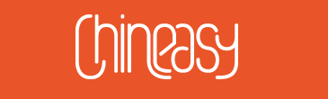


Обучение иероглифике
Система обучения, основанная на визуализации, которая учит китайским иероглифам, простым историям и фразам.
Ресурс для создания прописей
Генератор прописей для иероглифов.
Можно найти текстовые уроки, а незнакомую лексику можно искать в онлайн-словаре. Запоминать иероглифы поможет таблица с ключами — символами, из которых состоят письменные знаки.
На портале есть тексты на китайском: диалоги на бытовые темы, высказывания Конфуция, анекдоты, пословицы и поговорки.

Slide 3




Обучение фонетике
конвертация иероглифов в пиньинь, если нужно оперативно расставить тоны.
Навыки аудирования поможет улучшить интерактивная таблица. В ней собраны все возможные слоги и варианты их произношения.
Итерактивные таблици в которых собраны все возможные слоги и варианты их произношения.

Slide 4





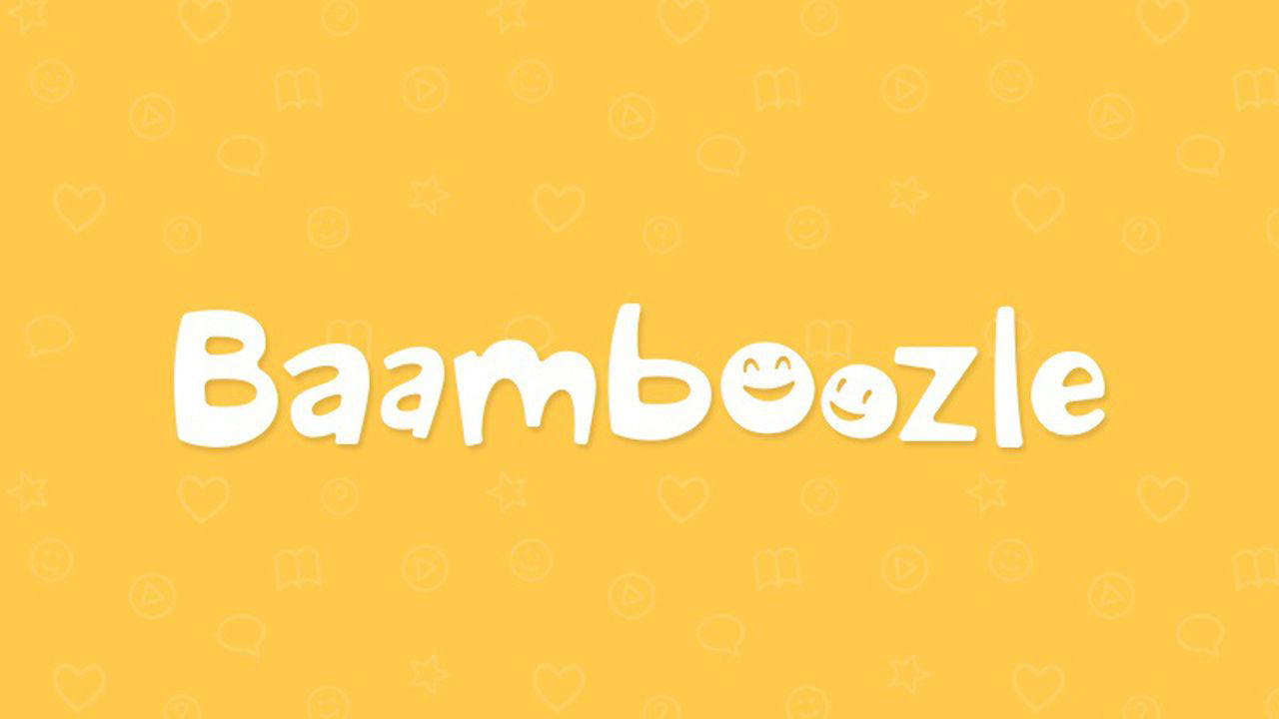

Обучение лексике
Создание уроков по лексике,
грамматике, интерактивные видео, квесты,
настольные игры онлайн, конструктор
создания игр к любому уроку
На каналах представлены веселые обучающие анимационные истории и песни для детей. Это превращает изучение китайского языка в увлекательное занятие с помощью анимационных историй. Учащиеся быстро пополняют словарный запас и бегло говорят естественным и аутентичным способом.
Сайт для создания интерактивных разработок для своих уроков
Инструмент для изучения слов и создания лексических упражнений
Сайт для создания игр по лексике, так же есть готовые

Slide 5
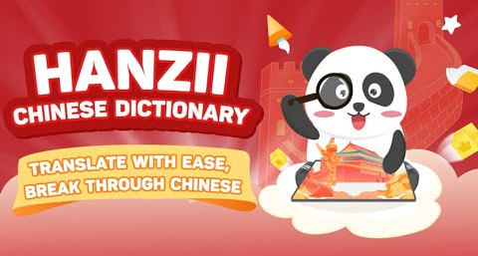

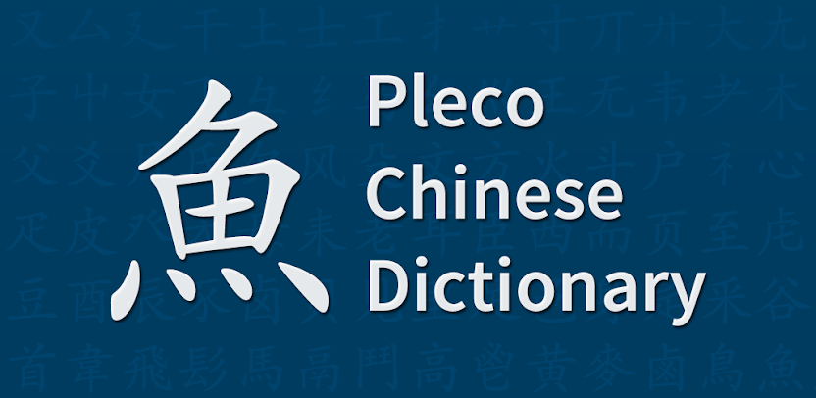
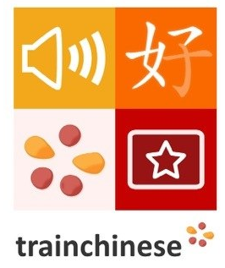
Бесплатный онлайн-словарь/веб-сайт русского, упрощенного и традиционного китайского языка с транслитерацией.
СЛОВАРИ
Тысяча словарных списков, примеров предложений, аудиозаписей, словоизменений и анимации персонажей, а также мощной системы флэш–карт для обучения рукописному вводу.
Поддерживает различные способы ввода
В словаре можно найти значения слов (всегда предлагается несколько
вариантов под разный контекст)

Slide 6





Обучение грамматике
систематично описывает китайскую грамматику и лексику, предварительно разбив весь материал по уровням HSK. Миллион примеров – на тот случай, если перевод слова ясен, а вот как его употребить – непонятно
https://wikihsk.ru/publ/grammatika/1
https://hscake.ru/category/grammar/
https://www.chineseboost.com/grammar/
Бесплатная платформа с материалами по грамматике на любой уровень
Ресурс для создания
интерактивных рабочих листов
Сайт для создания
интерактивных заданий

Slide 7


Обучение аудированию
Этот веб-сайт и подкаст предлагают тематические, прогрессивные онлайн-аудио уроки. Здесь есть стенограммы, рабочие таблицы, мобильные приложения, видео и многое другое.
Программа Smart Chinese PinYin Teacher предназначена для того, чтобы улучшить ваши навыки китайского языка, такие как словарный запас, пиньинь, иероглифы, смысл предложений, чтение, очень быстро, просто и профессионально.
https://cnpinyin.com/listen-order-play-demo?range=1&sequence=random&topic=introducing

Slide 8




Обучение чтению
Это хорошо разработанное приложение для iOS, Android и Интернета, предоставляющее множество простых в использовании текстов с аудио на различных уровнях
Бесплатные подборки материалов для чтения на китайском языке с аудиозаписью на основе HSK. Мы публикуем интересные короткие новости и истории на вашем уровне.

